Slide 1

Tecnologia e informação unidas
para o desenvolvimento da sociedade

Slide 2

Robótica
& sustentabilidade

Slide 3
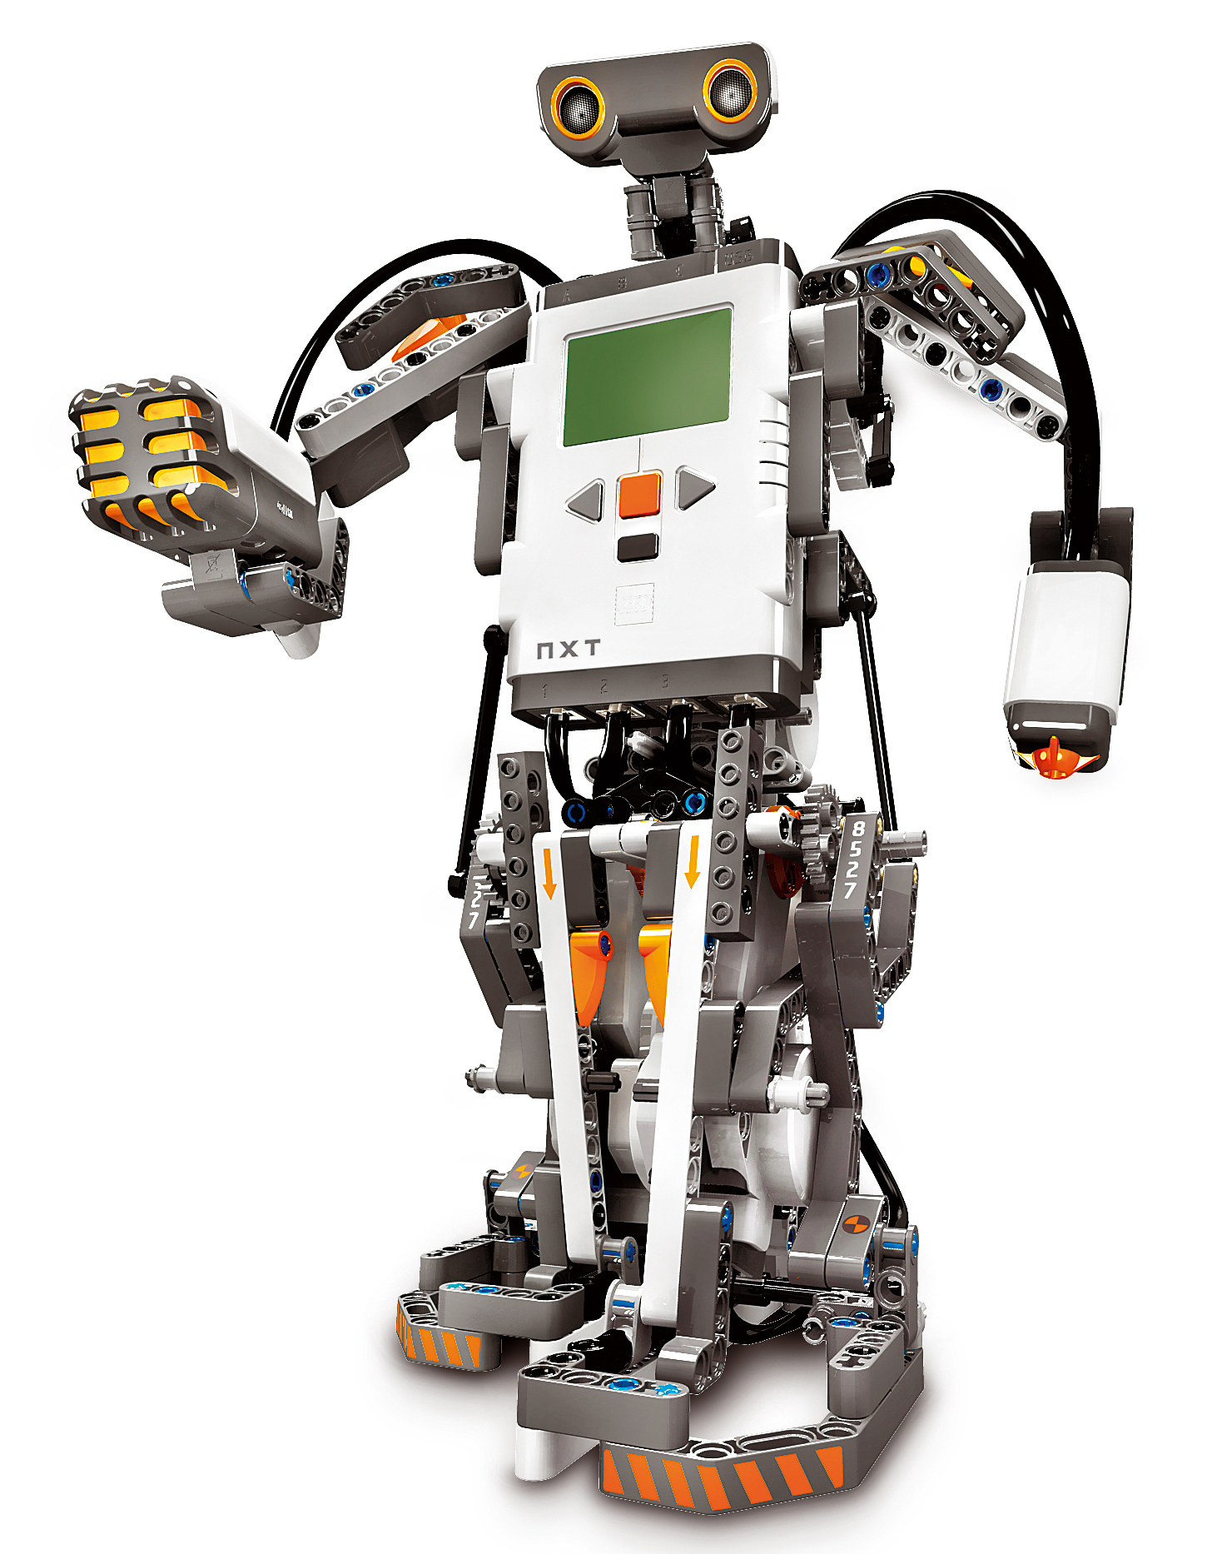
Aprendendo
com a
robótica

